Slide 1
雅思写作批改网站 MVP
项目总结报告
方案定稿：Codex 第一版 → Claude 迭代澄清 → V2 规范锁定执行
关键词：登录体系、整理后的数据库、RAG 召回链路、DeepSeek v4 批改流
雅思写作批改网站 · 项目总结报告 | 1/10

Slide 2
01 选题与目标
为什么做这个项目，以及 MVP 目标如何定义
选题背景
MVP 成功标准
• 用户痛点：雅思写作练习后，缺乏“及时 + 可执行”的反馈
• 传统方案问题：批改慢、成本高、很难持续练习
• 机会点：RAG + 大模型可以把“提分建议”产品化
• 目标用户：备考中的中国考生，重点关注 Task 2 议论文
• 从提交到拿到报告，全流程可跑通
• 报告结构稳定：总评、四项评分、逐句建议、改写示例、行动建议
• 支持历史记录与“重新生成”
• 召回可解释：结果页可见范文与参考观点
• 开发执行完全遵循《雅思网站Codex开发规范V2》
雅思写作批改网站 · 项目总结报告 | 2/10

Slide 3
02 方案定稿过程
从初版到可执行规范的迭代路径
Step A：Codex 初版
Step B：Claude 深化
Step C：V2 锁定执行
• 输出第一版雅思写作网站方案
• 覆盖模块较完整，但执行口径还不够统一
• 存在“可理解但不够强约束”的问题
• 目标：把方案改造成“可直接执行指令集”
• 明确登录方式（Credentials）
• 明确数据库清洗与字段映射
• 明确 RAG 召回策略与兜底规则
• 明确 DeepSeek v4（deepseek-chat）批改链路
• 最终方案写入《雅思网站Codex开发规范V2.docx》
• 10 个步骤强制顺序开发与验收
• 以文档为唯一准则，不扩展 MVP 范围
雅思写作批改网站 · 项目总结报告 | 3/10

Slide 4
03 技术路线 / 流程
前后端、数据层、模型层的实现选型
系统技术栈
主流程（端到端）
• 前端：Next.js 14 App Router + Tailwind CSS
• 认证：NextAuth v5 Credentials + bcryptjs
• 数据层：Prisma + PostgreSQL
• AI 推理：DeepSeek API（模型固定 deepseek-chat）
• 检索增强：RAG（题目 / 话题双路召回）
1. 用户注册 / 登录
2. 提交题目 + 作文文本
3. 保存 Submission
4. 根据 questionId/themeCn 召回知识块与范文
5. 组装 Prompt（system + user）
6. DeepSeek 流式生成批改 JSON
7. 解析并存储 FeedbackReport
8. 结果页 / 历史页展示最新报告
雅思写作批改网站 · 项目总结报告 | 4/10

Slide 5
04 系统架构与数据流
提交、召回、生成、存储、展示的一体化链路
A. 用户提交
Submit 页面选择题目
输入作文并发起提交
B. 写入数据库
创建 Submission 记录
关联 userId / questionId
C. RAG 召回
KnowledgeChunk Top8
ModelEssay 精确+兜底
D. Prompt 组装
拼接题目、作文、召回上下文
生成统一批改指令
E. DeepSeek 批改
请求 deepseek-chat
流式返回结构化结果
F. 结果落库与查询
saveReport 写入 FeedbackReport
结果页/历史页读取最新报告
关键保证：同一 submission 可生成多份报告（重生成不覆盖旧报告），前端默认显示最新一份。
雅思写作批改网站 · 项目总结报告 | 5/10

Slide 6
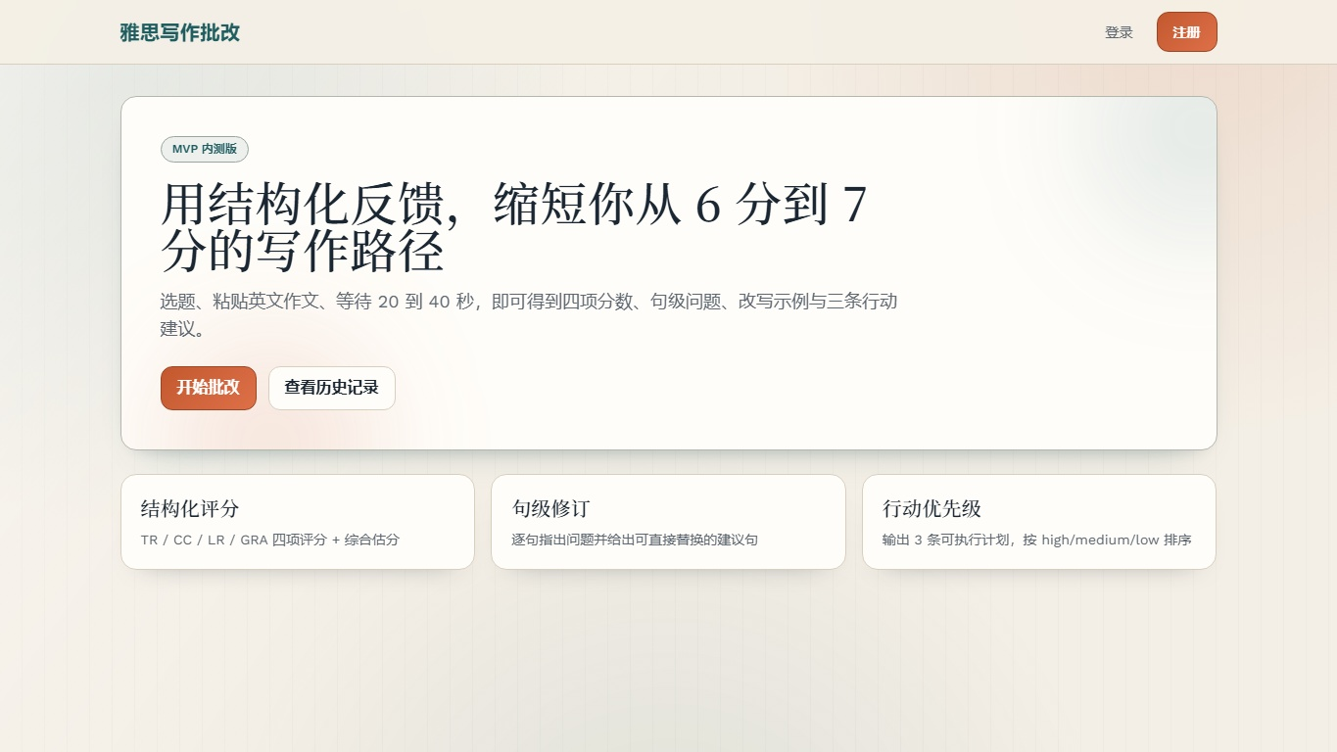
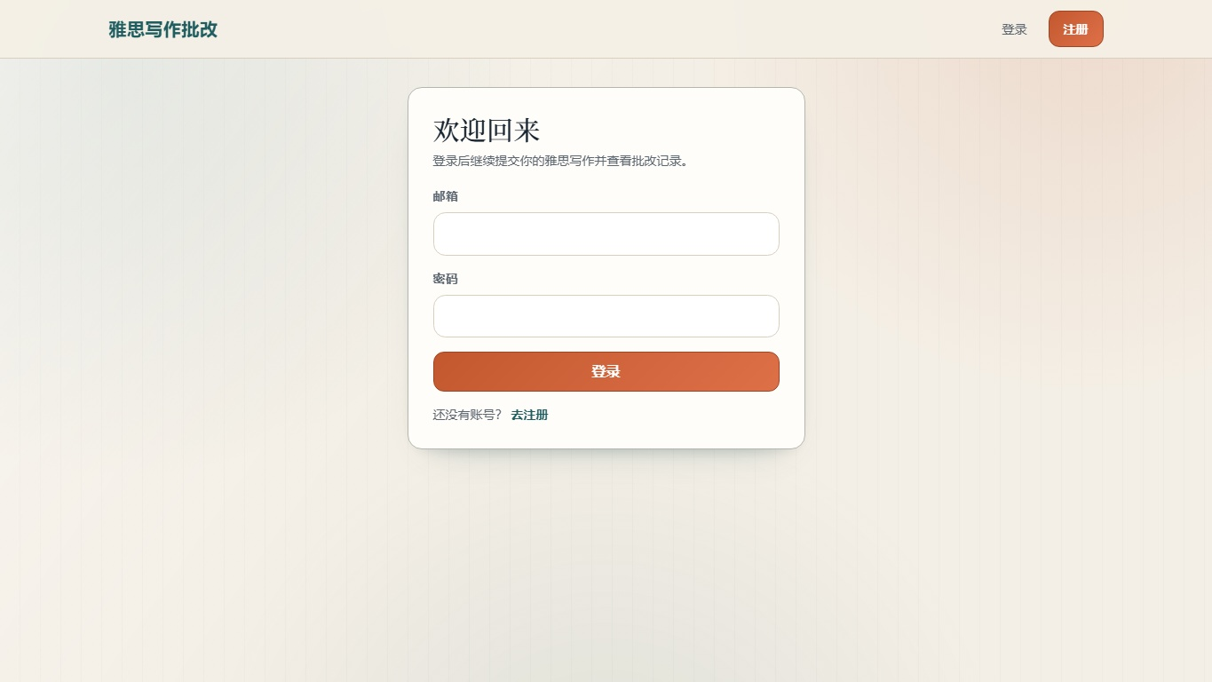
05 成果展示（截屏）
提交页、登录页、结果页的真实运行画面
提交页：话题题库 + 题目输入 + 作文输入
登录页：邮箱密码登录（Credentials）
结果页：评分、建议、范文、参考观点
演示说明
当前版本已支持完整链路演示：注册/登录 → 提交作文 → 批改生成 → 历史查看 → 报告重生成。
录屏可按该路径一次性采集，建议控制在 2-3 分钟。
雅思写作批改网站 · 项目总结报告 | 6/10

Slide 7
06 AI 平台与关键技术
本项目中 AI 模块的落地方式
AI 平台 / 工具
关键技术点
• DeepSeek API：负责作文批改生成
• Codex：端到端实现与迭代修复
• Claude：用于方案澄清与约束增强
• Prisma Seed：导入题库、范文库、知识观点库
• NextAuth：安全鉴权与受保护路由
• RAG 召回策略：
1) 范文先 questionId 精确匹配
2) 再按 themeCn 兜底
3) 最终仅展示最相关 1 篇
• 观点库召回：按 topic + pointCount 排序，仅展示 Top3
• 流式生成 + 结构化 JSON 解析存库
• 数据清洗：修复污染范文尾部文本（避免错召回）
雅思写作批改网站 · 项目总结报告 | 7/10

Slide 8
07 系统使用方法
给老师 / 学生的标准操作路径
01 账号访问
02 提交作文
03 查看与复盘
• 进入首页
• 注册账号（邮箱唯一）
• 登录后自动进入受保护页面
• 未登录访问 API/页面会被拦截
• 在 Submit 页选择题目（按话题展开）
• 可直接编辑题干
• 输入作文正文并查看实时字数
• 点击提交后跳转结果页
• 结果页查看：评分、建议、范文、观点
• 历史页查看所有提交记录
• 可对同一 submission 重新生成报告
• 默认展示最新报告，旧报告保留可追溯
雅思写作批改网站 · 项目总结报告 | 8/10

Slide 9
08 成果总结
MVP 阶段已交付内容与验收情况
已完成交付
质量与可用性
• 核心页面：登录、提交、结果、历史
• 核心接口：认证、题目、提交、结果、重生成
• 数据链路：seed 导入 + Prisma 落库 + 查询
• AI 链路：RAG 召回 + DeepSeek 批改 + 报告存储
• 提交流程端到端可运行
• 结果页可解释性增强（范文 + 观点显式展示）
• 同一提交支持多报告版本追溯
• UI 与交互按多轮反馈持续打磨
验收结论
项目已达到“可演示、可复现、可继续迭代”的 MVP 状态。
后续可直接进入部署联调（Vercel + 托管 PostgreSQL）与真实用户小规模试用。
雅思写作批改网站 · 项目总结报告 | 9/10

Slide 10
09 总结反思与后续计划
从“能跑通”走向“可规模化”的下一步
总结反思
后续迭代建议
• 明确规范是效率关键：先把“指令清晰度”做对，再做实现
• 方案迭代价值高：Codex 初版 + Claude 澄清让执行成本显著下降
• 可解释性很重要：结果页展示召回来源，用户信任更高
• 数据质量必须前置：脏数据会直接影响 RAG 与结果稳定性
1. 引入更细粒度评分维度（Task Response / Coherence 子项）
2. 增加教师端批注与班级管理
3. 建立 A/B Prompt 实验框架，持续提升评分一致性
4. 增加部署监控与错误告警（API、流式超时、DB 健康）
谢谢，以上为雅思写作批改网站 MVP 项目总结。
雅思写作批改网站 · 项目总结报告 | 10/10

